Slide 1
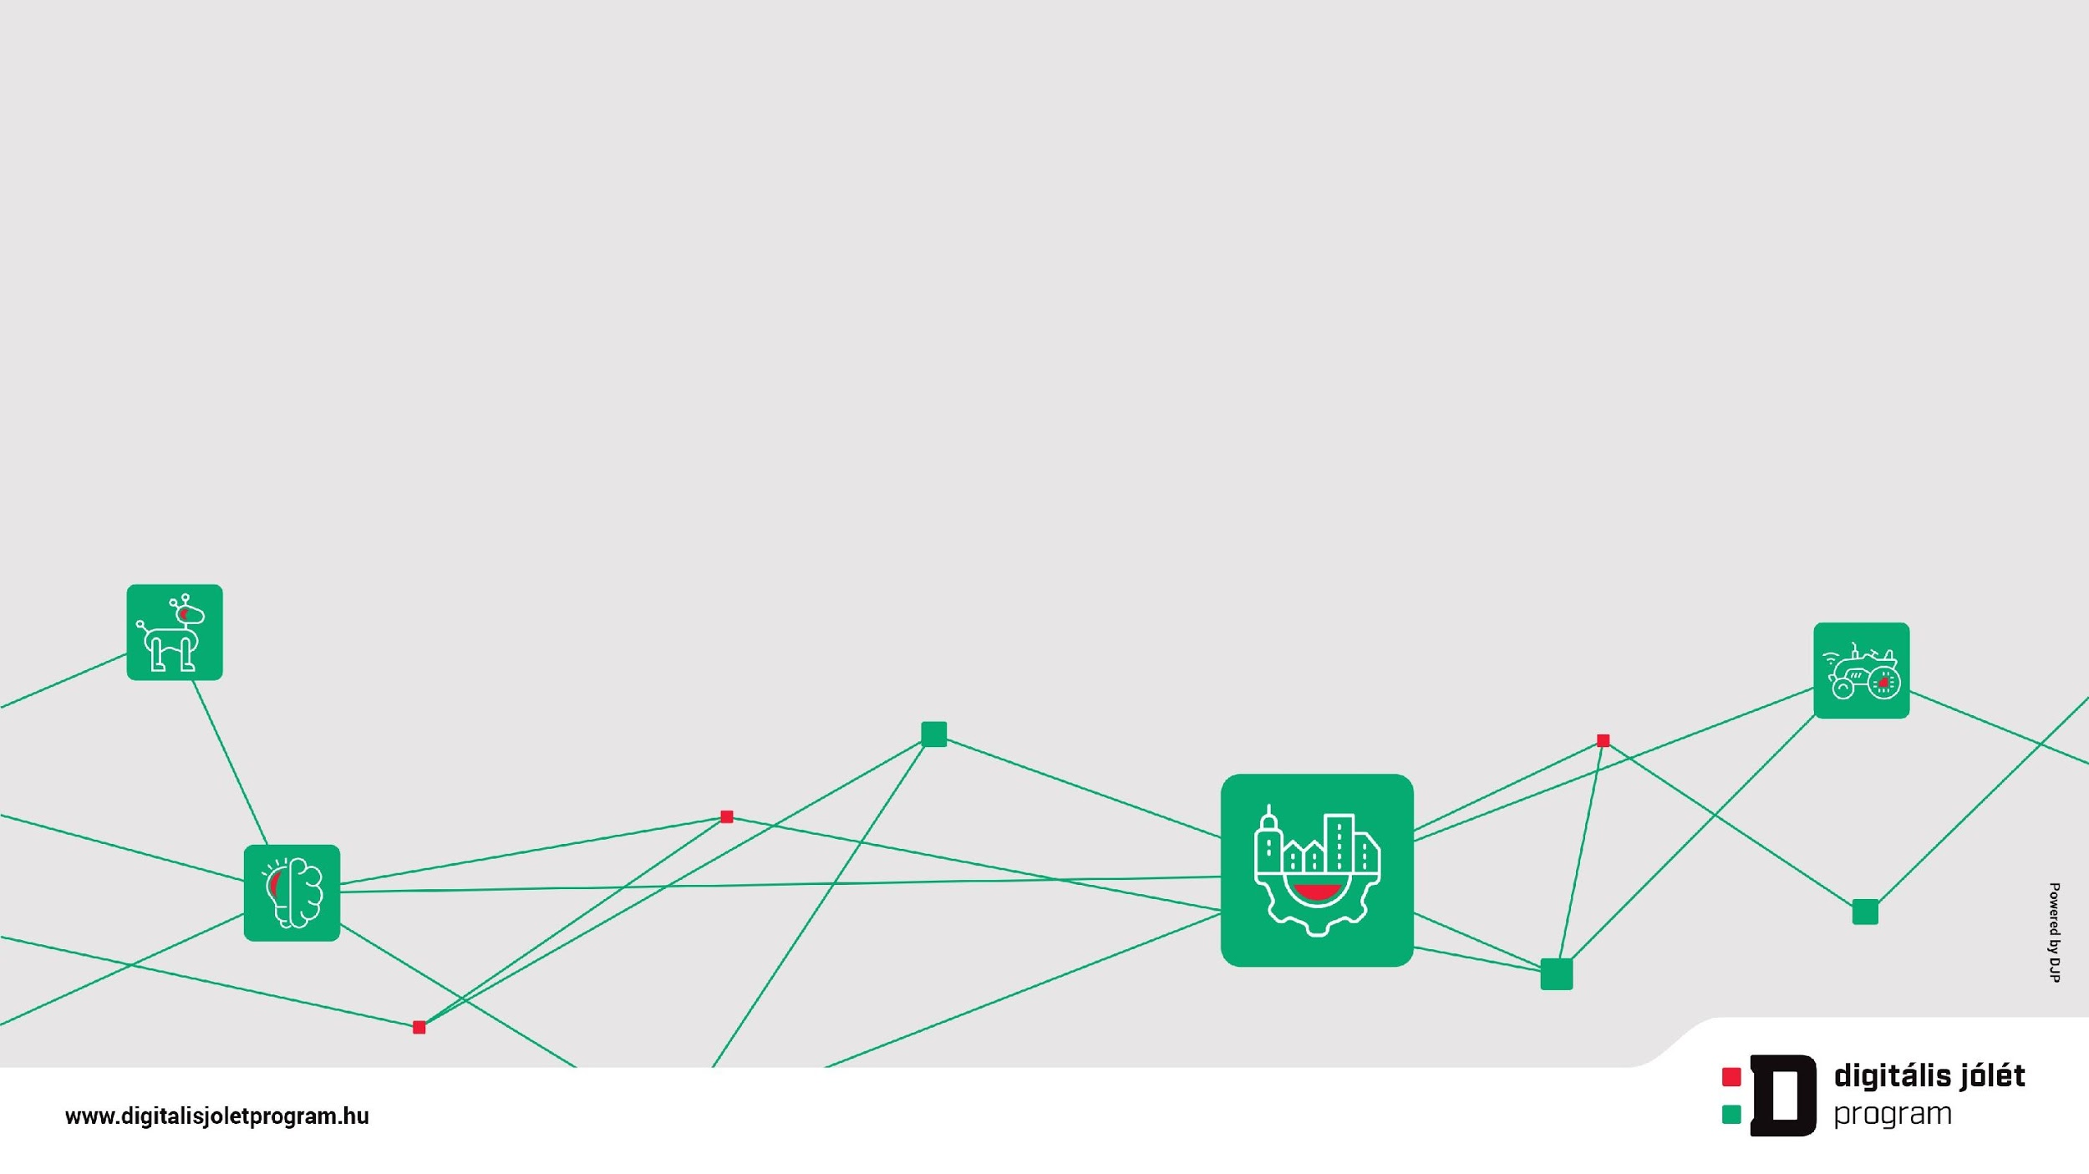
Precíziós szántóföldi növénytermesztés Székelyföldön
Precíziós krumplitermesztés

Slide 2
Tartalom
Előzmények
Székelyföldi realitások
Az informatika előnyei
A precíziós gazdálkodás fogalma
A precíziós gazdálkodás tartalma
A jármű navigációja, robotpilóta
A robotpilóta alkalmazása Székelyföldön
Gépüzemeltetés szoftverek Székelyföldön
Növénytermesztésben alkalmazott technológiák
Szántóföldi növénytermesztésben alkalmazott technológiák
Precíziós kertészet, állatenyésztés Székelyföldön
A precíziós növénytermesztés elterjedtsége
A precíziós gazdálkodás terjedése Székelyföldön
A szántóföldi precíziós gazdálkodás közgazdasági hatásai
A precíziós növénytermesztés közgazdasági előnyei
A precíziós növénytermesztés környezeti előnyei
A precíziós növénytermesztés közgazdasági hátrányai
A többletberuházás megtérülésének vizsgálata
A szántóföldi növénytermesztésben alkalmazott precíziós technológia makrogazdasági hatásai
Krumplitermelők lehetőségei a precíziós gazdálkodás világában
Hol van a precíziós gazdálkodás üzleti haszna a burgonyatermesztésben?
PA 1.0.
PA 2.0.
VRA algoritmus
A PA 3.0. és 4.0. felé
Következtetés a technológiák alkalmazásával kapcsolatban
Az analitika a gazda helyére lép végül?
Összefoglaló Székelyföld
Notes:
*források:
- www.agroinform.hu,
Dr. Jori István a precíziós gazdálkodás gépesítési kérdései
A precíziós szántóföldi növénytermesztés összehasonlító
Vizsgálata, Agrárgazdasági Kutató Intézet, 2017

Slide 3
Székelyföldi mezőgazdaság fejlesztések az IT segítségével
Előzmények:
A székely mezőgazdaság alapvetően nem tud versenyképes mennyiséget termelni a nagy szántóföldi kultúrákban (búza, árpa, repce, kukorica).
Ha nincs megfelelő mennyiség, akkor a minőség marad az a kompetitív előny amire építeni kell
Ha már nem tudunk megfelelő mennyiséget termelni, akkor legalább figyeljünk a környezetre, ami viszont képes még az egészséges állapotában Székelyföld fejlesztésében komoly szerepet játszani (táj, borvizek, egészséges bio termékek)
A székely nadrágszíj parcella előnyt jelent turizmus, helyi identitás megőrzésében, de nem segíti a hatékony mezőgazdaságot és elég komoly akadályokat fog görgetni a precíziós technológiák útjába, amelyek a kis parcellákon nagyon nehezen lesznek használhatóak. Ez egy fajta technológiai lemaradáshoz vezethet hosszú távon.

Slide 4
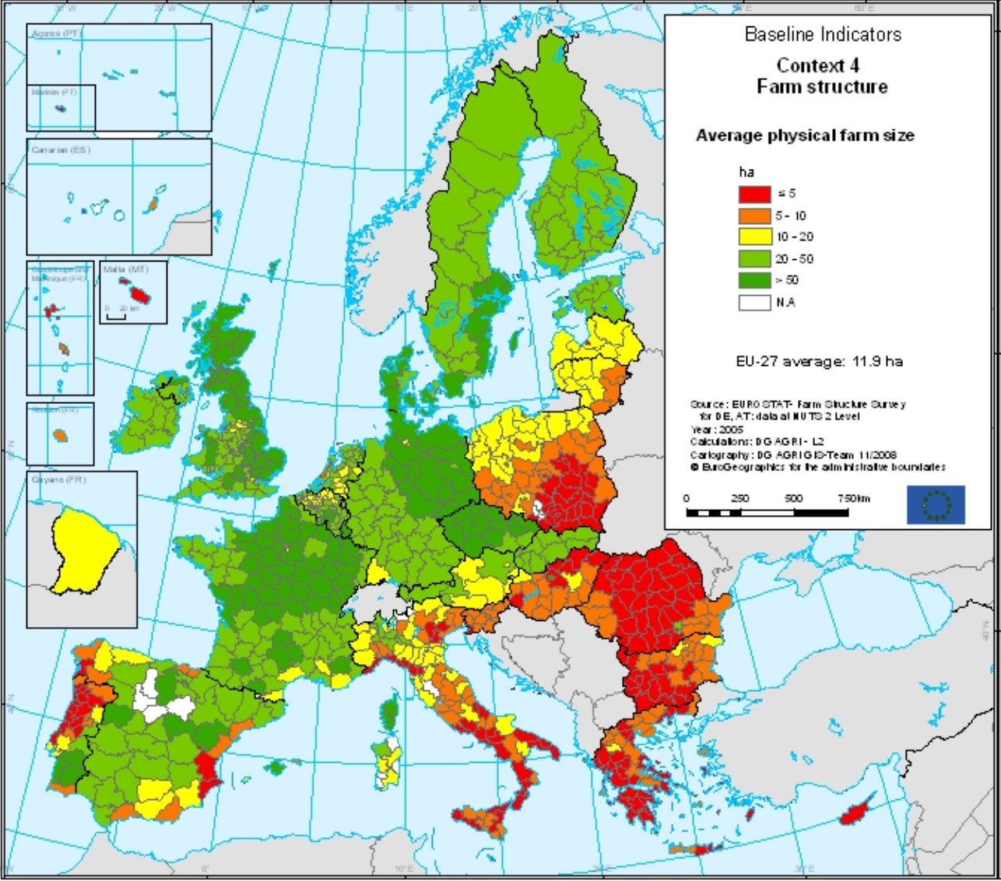
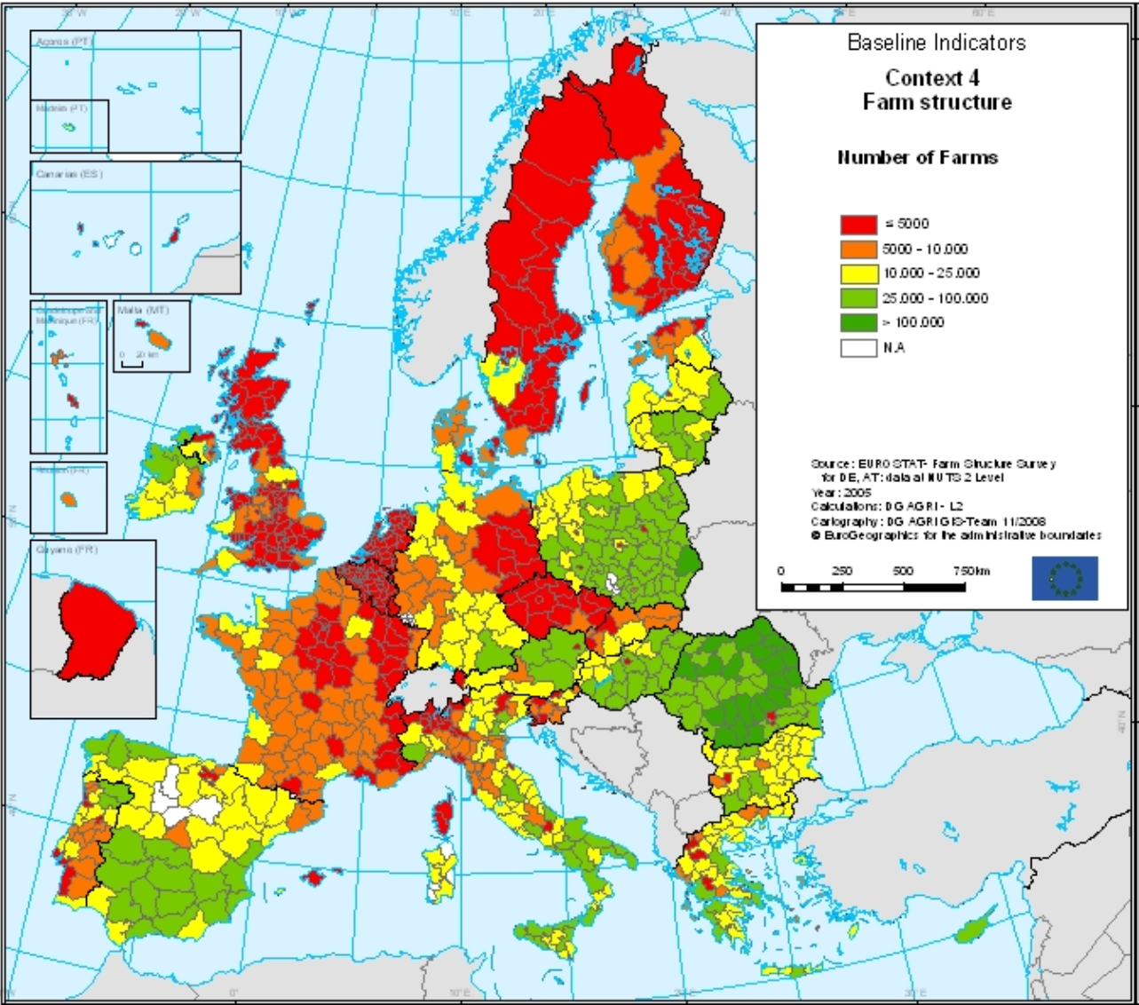
Székelyföldi realitások
Alacsony hektárszámú farmok és sok gazdaság
Notes:
A székely nadrágszíj parcella egy nagyon nehéz helyzetbe hozza a precíziós rendszereket, ugyanis olyan kis parcellák vannak, hogy nem lehet megengedni nagy hiba százalékot. Ezért RTK (GPS jel korrigáló hálózatok) szükségesek.
Ezen beruházások fedezése nem költséghatékony kis gazdáknak, üzletileg nem megalapozott, egy magán cégnek sem fogja megérni ilyen hálózatokat építeni.
A jövő ez irányba megy, pár év múlva a gépek nem fognak működni ilyen hálózatok nélkül, ami azt jelenti, hogy kizárja teljes mértékben a legújabb gépek használatát.
A székelyföldi gazdák életében a legfontosabb ITC eszköz az APIA által kényszerített térképhasználat ami alapfeltétele a támogatások nyújtásának. A dokumentumban említett külső kényszer ilyen értelemben megjelent.
Ennek az APIA-s ITC rendszernek csak annyi hátránya van, hogy nem ad semmilyen információt a gazdáknak, nem egy interaktív, napi szintű IT használat, inkább egy szükséges rossz, amit évente egyszer meg kell tenni.

Slide 5
Az informatika előnyei
Az informatika, mint minden ágazatban, a tevékenység hatékonyabbá tételében, dokumentálásában, kontrolálásában és az adatok feldolgozásával a professzionálisabb döntéshozatalban tud segítséget nyújtani.
Nagyon egyszerűen fogalmazva, (1) több profitot, (2) egészségesebb terméket tudunk előállítani miközben (3) csökkenteni tudjuk a környezeti szennyeződést (vegyszer és műtrágya kijuttatások optimalizálásával).
Notes:
Profit: a mezőgazdaság alapjában véve egy költség management üzletág, ugyanis az árat szintem minden esetben a piac diktálja. A gazdának egyedüli lehetősége a magasabb profit elérése érdekében, ha minél jobban kontrolálja a költségeket. Ehhez pedig elengedhetetlen az adatok pontos dokumentálása, döntések meghozatala adatok alapján és nem „hallás” után.
Egészségesebb termék: a jó minőségű terméket megfelelő szakszerőséggel elő kell tudni állítani, ugyanakkor legalább annyira fontos, hogy el kell mondani, transzparensé kell tenni, megmutatni a fogyasztónak. Minél több információt adunk a felhasználónak, annál nagyobb bizalommal vásárolja a terméket.
Környezeti hatások csökkentése: a technológia segít mérések, elemzések által csökkenteni a felhasznált vegyszer és műtrágya mennyiséget. A technológia segíteni tud a talaj minőségének megtartásában, kevesebb műtrágya és vegyszer használatában, ami sokrétű előnyt ad

Slide 6
A precíziós gazdálkodás fogalma
A precíziós gazdálkodás vagy precíziós mezőgazdaság kifejezés (angolul Precision Farming vagy Precision Agriculture) alatt kezdetben csak a szántóföldi növénytermesztést értették, jelenleg azon- ban már a kertészeti alkalmazásokat (Precision Horticulture, P. Viticulture), valamint a precíziós állattenyésztést (P. Livestock Farming) is magában foglalja.
A precíziós gazdálkodás a speciális gépek és az informatikai háttér miatt is nagy beruházásigényű, ugyanakkor nem szükséges minden elemét egyszerre bevezetni, lehetőség van a hagyományos gaz- dálkodás és a teljesen precíziós megoldásokra alapozott rendszer közötti fokozatos átállásra.
A leggyakrabban használt szinonimái egyes részfunkciókat emelnek ki, például
• helyspecifikus gazdálkodás (site specific production);
• termőhelyhez alkalmazkodó technológia (site specific technology);
• térben változó technológia (spatial variable technology);
• változtatható/differenciált kijuttatási technológia (variable rate technology).

Slide 7
A precíziós gazdálkodás tartalma
A különböző szenzorok adatainak összekapcsolása és az automatizálás növekedése miatt újabb publikációkban megjelent az okos gazdálkodás (smart farming) fogalma is, amelyet néhányan már a precíziós mezőgazdaság szinonimájaként használnak.
A gazdasági célok mellett a precíziós gazdálkodás társadalmi célokat is szolgál, egyrészt a növekvő élelmiszer-minőség és -biztonság, másrészt a csökkenő környezetterhelés.
A technológia sikeres alkalmazásához azonban nem elég a technikai háttér biztosítása, szükséges a gazdálkodó és a technológiában érintett személyek szemléletváltása, szaktudása és legtöbb esetben a szaktanácsadói háttér igénybevétele.
A precíziós gazdálkodók számára készített szoftverek lehetővé teszik az elvégzett munkák dokumentálását is. Ezek segítségével a munkavégzés közben rögzített adatok automatikusan bekerülnek a táblatörzskönyvbe vagy gazdálkodási naplóba, könnyen integrálhatók egy vezetői információs rendszerbe.

Slide 8
A jármű navigációja, robotpilóta
A tervezett útvonal követéséhez és a sorok megfelelő csatlakoztatásához a sorvezető, kormány- automatika, illetve robotpilóta alkalmazása ad segítséget. Pontosságuk és felhasználási lehetőségeik elsősorban az előző részben ismertetett GPS-korrekcióktól függ.
A navigációs rendszerek segítségével az egymás melletti sorok nagy pontossággal követhetők, minimális ráállási hibával. Így a munka során csökkenthető az átfedés, az elhasznált üzemanyag, a feleslegesen kijuttatott vetőmag, műtrágya vagy növényvédő szer.
A nagy pontosságú (RTK) helymeghatározó rendszerrel felszerelt munkagépek évről évre néhány cm pontosan ugyanazt a nyomvonalat tudják végig járni.
Robotpilóta alkalmazása: előnyök és hátrányok
Notes:
Az automatikus kormányzás még több koncentrációs terhet vesz le a gépkezelő válláról, mert ez esetben a kormányautomatika tartja a megfelelő nyomvonalon a gépet például a kormányoszlopba épített elektromotorral. Több gépforgalmazónál a kormányautomatika már a megrendeléskor kér- hető, de utólag is beépíthető.
Robotpilóta alkalmazása esetén a hidraulikus kormányrendszerbe épített vezérlőszeleppel történik a kormányzás irányítása. A nagy gyártók modern gépeiben ez a szelep alapkivitelben megtalálható, régebbi, de már hidraulikus kormányrendszerrel rendelkező gépekbe utólag beépíthető.
A robotpiló- ták előnye a kormányautomatikával szemben, hogy sokkal gyorsabban képesek reagálni a korrekciós jelekre, és ebből adódóan pontosabban tartják a kijelölt nyomvonalat (Farkas, 2015). Az ilyen berendezések alkalmazását leginkább a 2 cm pontosságú RTK navigációs rendszerhez ajánlják.
Vannak olyan robotpilóta-rendszerek, amelyek a traktorok mellett a munkagépeket is képesek irányítani. A passzív munkagépkormányzásnál a munkagépre szerelt GPS-ből érkező adatok alapján korrigálja az erőgép kormányzását a rendszer, szükség esetén az erőgépet eltéríti a saját nyomvonalá-tól annak érdekében, hogy a munkagépet a megfelelő nyomon tartsa. Az aktív munkagépkormányzás egymástól függetlenül, aktívan kormányozza az erőgépet és a munkagépet, így mindkettő pontosan a kívánt nyomon halad.

Slide 9
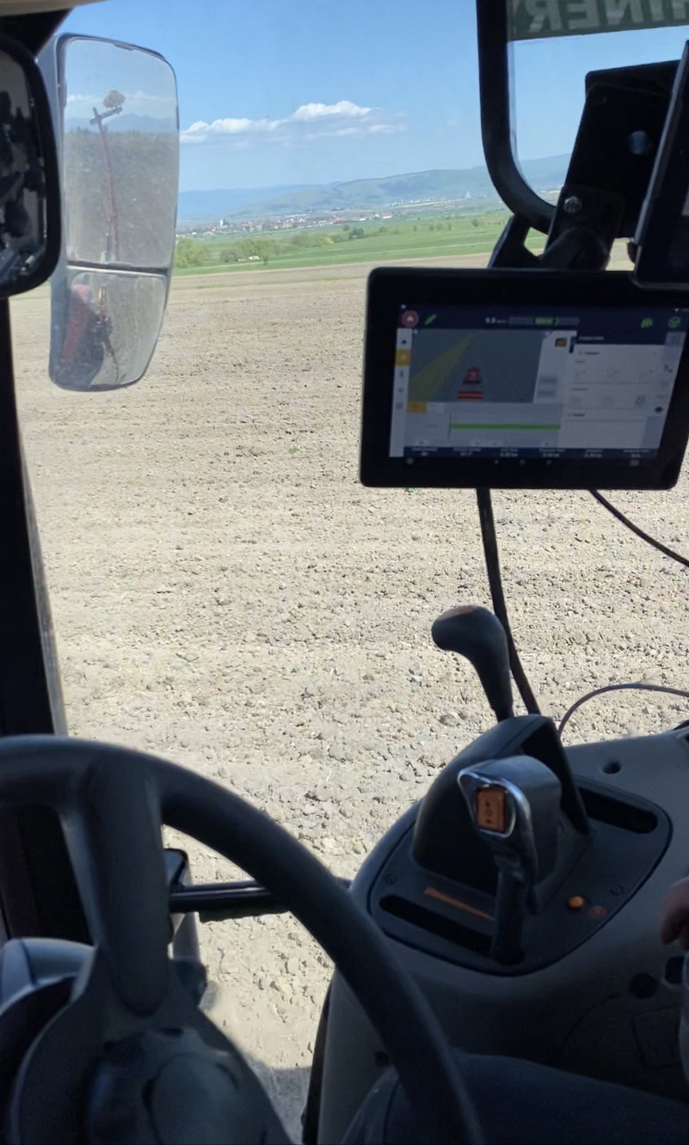
A robotpilóta alkalmazása Székelyföldön
Székelyföld nagyobb vagy már tagosított területein úgy gazdaságilag mint szakmailag,
léteznek olyan farmok ahol felkészültek a digitalizálásra.
A technológia alkalmazható:
Kukorica, repce, szója, gabonafélék vetésnél precíziós vetőgéppel kombinálva
Burgonya ültésnél
Burgonya bakhátkészítésnél
Nagyobb területek műtrágyázásnál, permetezésénél
Aratáskor
* Robotpilóta alkalmazása kukoricavetésnél
(Sicland Coop Szövetkezet fotója)

Slide 10
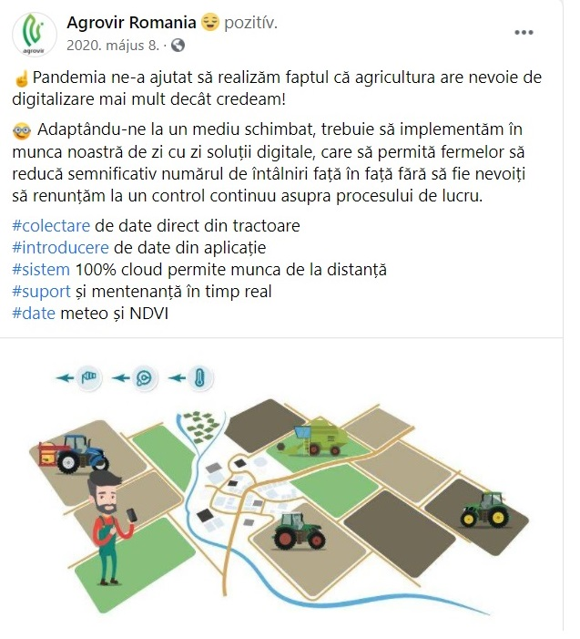
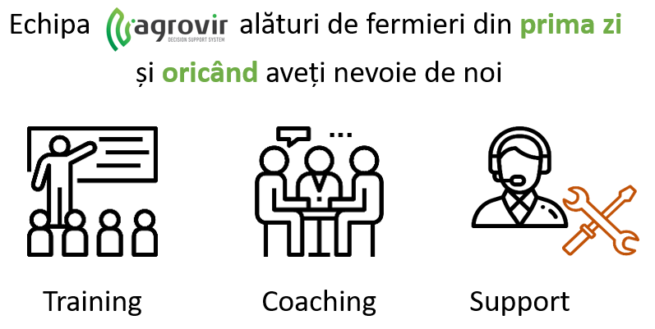
Gépüzemeltetés szoftverek Székelyföldön
Egyik cég reklámfelülete, több lehetőség is rendelkezés áll.
Notes:
A precíziós gazdálkodásban a nagy értékű erő- és munkagépek megfelelő üzemeltetése is fontos feladat. A GPS-alapú flottakövetés segítségével ellenőrizhető a gépek útvonala, ami egyfajta vagyon- védelmet is jelent.
Az erőgépek CAN-bus (Controller Area Network) rendszeréről számos gépüzemeltetési adat gyűjthető, például gépterheltség, munkasebesség, motorterhelés és fordulatszám, kerékcsúszás, üzemanyag-fogyasztás. Betakarítógépek esetén ezek kiegészülhetnek a cséplési hézag és a cséplési fordulatszám, permetezőknél a permetezési idő és nyomás adataival.
Az adatokból napi, havi, szezonális vagy éves jelentések készíthetők, melyek hasznos információt szolgáltatnak a szervizeléshez, a gépüzemeltetés optimalizálásához és a hatékony munkaszervezéshez. Az adatok felhasználhatók a karbantartási ütemterv összeállításához, a gépek összehasonlításához, a gépek kihasználtsága és az állásidők vizsgálatához, valamint a munkafegyelem ellenőrzésére.
A telemetriás gépfelügyeleti rendszerek lehetővé teszik, hogy a gazdálkodó vagy a szaktanácsadó bármikor távolról is ellenőrizhesse a gépek üzemelési adatait telefonon, táblagépen vagy irodai számítógépen keresztül. A közel valós időben észlelt problémákról és a javasolt beállításokról a vezető a monitoron keresztül azonnal értesíthető.

Slide 11
Növénytermesztésben alkalmazott technológiák
Szenzorok, távérzékelés
Térinformatika
Vérlési technikák ( ISOBUS)
Notes:
Szenzorok, távérzékelés
precíziós technológia fontos eleme a különböző szenzorokkal (érzékelőkkel) történő helyspecifikus adatgyűjtés. A szenzorok terén nagyon dinamikus a fejlődés, ezért az alábbiakban a teljesség igénye nélkül ismertetjük a gyakran alkalmazott technológiákat.
A szenzor elhelyezkedése szerint beszélhetünk földi (pl. munkagépre helyezett szenzor), valamint légi és műholdas távérzékelésről.
Minden felszínnek/tárgynak sajátos elnyelési és visszaverési spektruma van, amely az adott objektum fizikai és kémiai tulajdonságaitól, valamint geometriai viszonyaitól függ. A zöld növé- nyek klorofilltartalmuk miatt gyengén verik vissza a látható vörös sugarakat, ugyanakkor erősen visszaverik a közeli infravörös sugarakat. Ezt a tulajdonságot használják fel a különböző vegetációs indexek számításához, amelyek közül a legismertebb a normalizált differenciál vegetációs index (NDVI = (NIR–R)/(NIR+R), ahol NIR a közeli infravörös és R a látható vörös tartományban mért visszaverődés).
A növények szöveti felépítése meghatározó a közeli infravörös tartományban megfigyelhető visz- szaverődésnél, így ez a tartomány alkalmas a növényfajok elkülönítésére. A középső infratartomány- ban mért visszaverődés elsősorban a növények víztartalmával van összefüggésben, de befolyásolja a levelek lignin- és cellulóztartalma is
Térinformatika:
A térinformatika magában foglalja a térbeli adatok gyűjtését, kezelését, elemzését és megjelenítését. A helyspecifikus adatok kezelése, a különböző adatrétegek (pl. tápanyag-ellátottság és hozam) közötti összefüggések vizsgálata, a hozam- és profittérképek, valamint kijuttatási tervek készítése térinformatikai módszerekkel történő adatkezelést és feldolgozást kíván
Folyamatos adatrögzítés során (pl.: koordináták, hozammérés) néhány másodpercenként törté- nik adatgyűjtés. A pontok összekötésével követhető a munkagép útvonala, de a terület jellemzésére vonatkozó adatokat általában egy szabályos rács alapján összegzik
Az adatrétegek közti elemzés és ezek alapján a beavatkozási tervek elkészítése térbeli statiszti- kai és modellezési feladatokat igényel. Egyre több olyan program jelenik meg a piacon, amellyel a gazdálkodó maga is megtervezheti a talajvizsgálati útvonalat, elkészítheti az elemzést és a kijuttatási térképet, kiértékelheti a hozamtérképet, azonban a gazdálkodók – szaktudás hiányában – sokszor inkább szolgáltatásként veszik igénybe a térinformatikai elemzéseket
Vezérlési technikák (ISOBUS)
Minden precíziós agrotechnika magában foglalja az adatgyűjtés, a feldolgozás és a helyspecifikus terepi beavatkozás folyamatát. Aszerint, hogy ezek a folyamatok időben és eszközrendszerükben együtt vagy elkülönülten valósulnak meg, két típus különböztethető meg:
Offline (adatbázison alapuló, térképalapú) precíziós gazdálkodás esetén az adatgyűjtés, az adatok feldolgozása és a beavatkozás elvégzése elkülönülten történik. Ilyen például a talajminta- vételezés alapján kidolgozott tápanyag-utánpótlási terv készítése, a kijuttatási terv betáplálása a fedélzeti számítógépbe, majd az alapján a helyspecifikus trágyázás megvalósítása. Ez esetben az adatok feldolgozására, esetleges korrekciók elvégzésére több idő áll rendelkezésre.
Online (valós idejű, szenzoralapú, menet közbeni) módszer alkalmazása esetén az adatgyűjtés, a feldolgozás és a beavatkozás szinte egyszerre történik.
Az ISOBUS-protokoll elterjedése jelentősen segítette a precíziós gazdálkodást, mert lehetővé teszi a különböző szenzorok, az adatfeldolgozó és vezérlőegységek közötti szabványos adatcserét. Lehetővé teszi, hogy egyetlen univerzális terminállal megoldható legyen bármelyik gyártó ISOBUS-t támogató eszközének ellenőrzése és vezérlése. A felhasználó egy gombnyomással kiválaszthatja, hogy a terminálon a munkagép vagy valamelyik eszköz (vetőgép, permetező, műtrágyaszóró) kezelőfelületét szeretné látni.
Az ISOBUS-hálózat alkalmazásával nemcsak adatok, hanem vezérlőjelek is érkezhetnek a munkagépről a traktor számára
Az Európai Uniós pályázatok révén az ISOBUS rendszer ma nagyon sok traktorban jelen van Székelyföldön.

Slide 12
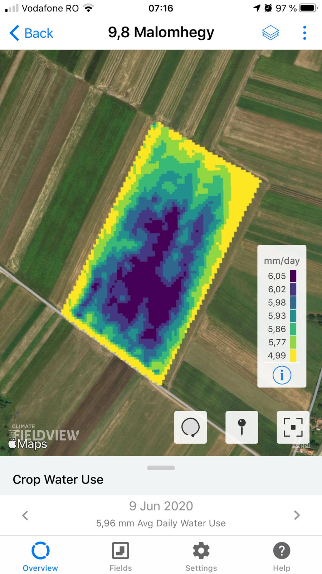
Szántóföldi növénytermesztésben alkalmazott technológiák
Talajtérképezés
Erózió és belvíz elleni védelem
Tápanyag-visszapótlás
Vetés
Növényvédelem
Öntözés
Hozamtérképezés
Fotó:
Telefonos alkalmazás egy székelyföldi gazdaságban.

Slide 13
Precíziós kertészet, állatenyésztés Székelyföldön
Ezeken a területeken gyakorlatban elenyésző azon gazdaságok száma akik digitalizálva vannak.
Elméletben ezeken a területeken alkalmazhatóak:
Precíziós kertészet és szőlészet
Szántóföldi zöldségtermesztés
Szőlő- és gyümölcsültetvények
Üvegházak
Precíziós állattenyésztés
Tejelő szarvasmarha
Sertés
Baromfi

Slide 14
A precíziós növénytermesztés elterjedtsége
A precíziós mezőgazdaság fogalma sokak előtt még ma is ismeretlen, pedig az ezzel kapcsolatos kutatások több évtizede folynak. A táblán belüli heterogenitást figyelembe vevő helyspecifikus gazdálkodás kezdetét néhány szerző már az 1920-as évekre teszi (Franzen és Mulla, 2015).
A mai értelemben vett precíziós mezőgazdasági kutatások az 1980-as években kezdődtek a hozammérő eszközök, szenzorok, a változtatható mennyiségű kijuttatás és a helymeghatározó rendszerek fejlesztésével. A műholdas helymeghatározás, a térinformatika és távérzékelés, valamint a szenzor- technológiák fejlődésével alkalmazása egyre terjedt.
Az első nemzetközi konferenciát 1992-ben rendezték az Egyesült Államokban, majd 1999-ben nemzetközi tudományos folyóirat is indult Precision Agriculture címmel (Yang és Lee, 2013).
Alkalmazása Magyarországon is több mint másfél évtizedes múltra tekint vissza: 1999-ben jött létre Mosonmagyaróváron a „Precíziós növénytermesztési módszerek” Doktori Iskola és megjelen- tek az új technológiával kapcsolatos első hazai publikációk
Székelyföldön egy évtizednyi lemaradásban van Magyarországhoz képest, azonban a felzárkózás üteme rohamos lehet.

Slide 15
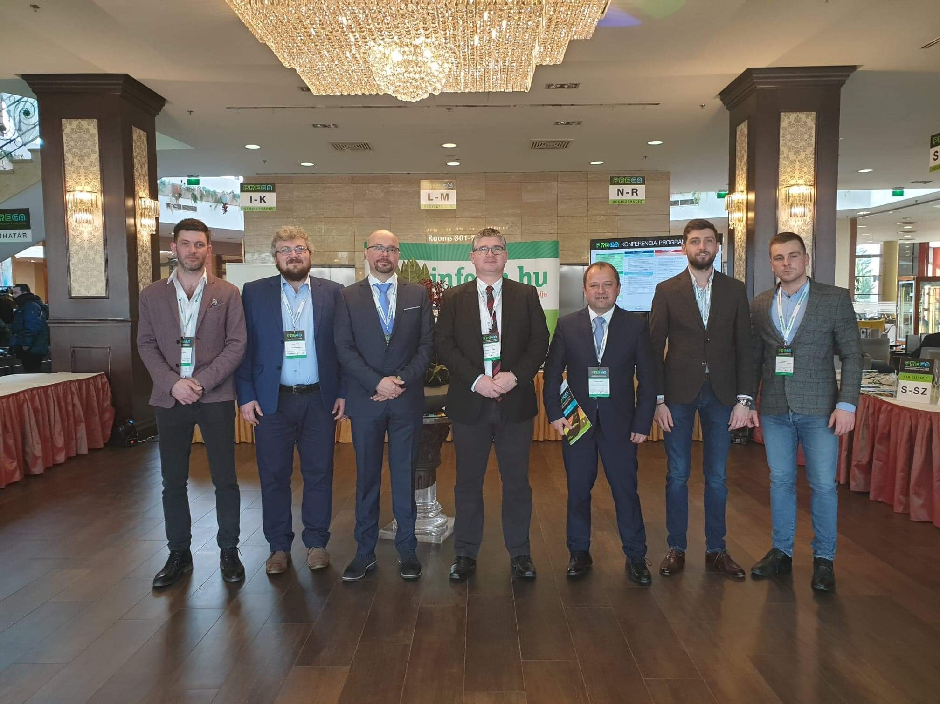
A precíziós gazdálkodás terjedése Székelyföldön
Az előbb felvázoltak alapján Székelyföldnek nagy előnyt jelent a Magyarországgal való szoros együttműködés, ennek legjobb példája az, hogy Székelyföld is része a digitális agrárstratégiának.
Előny a különböző online és más konferenciák könnyű elérhetősége (PREGA)
Előny a pályázatok által bekövetkezett masszív gépesítés, csúcstechnológiákkal
*Székelyföldi küldöttség PREGA 2019

Slide 16
A szántóföldi precíziós gazdálkodás közgazdasági hatásai
A hagyományos szántóföldi növénytermesztésről a precíziós gazdálkodásra történő áttérés következményei, vélemények, tényezők
A precíziós gazdálkodásra való áttérés jelentős beruházási költséggel jár – gazdasági, környezeti előnyök mérlegelése, a technológia elfogadása, nehézségek
Notes:
A hagyományos szántóföldi növénytermesztésről a precíziós gazdálkodásra történő áttérés a termelés szempontjából jelentős változásokat eredményez, melyek természetesen a gazdaságok jövedelmezőségét is befolyásolják. A precíziós növénytermesztés gazdasági következményeiről megoszlanak a vélemények, hiszen a technológia hatása számos tényezőtől függ. Rendkívüli mértékben befolyásolja az alkalmazás eredményességét a vetésterület talajadottságának heterogenitása, a gazdálkodó és az alkalmazottak szaktudása és hozzáállása
A precíziós gazdálkodásra való áttérés jelentős beruházási költséggel jár. A gazdák számára nehéz megítélni egy új technológia alkalmazhatóságát és annak előnyeit, egyértelmű költség-haszon ada- tok birtokában azonban könnyebben hoznak meg ilyen jelentős beruházási döntést. Amennyiben a precíziós gazdálkodásnak bizonyítottan alapvető gazdasági, környezeti előnyei vannak, az nagymér- tékben elősegíti a technológia elfogadását a gazdálkodók számára.
A beruházás megtérülési idejének meghatározása viszont koránt- sem egyszerű, hiszen elsődlegesen a technológiából fakadó jövedelemtöbbletet kell megállapítani, amelyet számos a fentiekben már említett tényező befolyásol. Figyelembe kell venni az elemzések során, hogy minden növénykultúrának eltérőek a költség-jövedelem viszonyai, ezáltal külön kell meghatározni az életképes üzemméretet a termesztett növényekre. A termőföld minősége és a termő- hely adottságai szintén befolyásoló tényezők, melyeket ugyancsak figyelembe kell venni a szükséges minimális gazdaság méretének meghatározásakor

Slide 17
A precíziós növénytermesztés közgazdasági előnyei
A növénytermesztésben használható precíziós technológia elemei a következők: automata kormány- zás (egyes szakirodalmak robotkormányzásként említik), GPS-alapú irányítási rendszer (gépnavigáció), automatikus szakaszvezérlés, kijuttatás közben változtatható (vetőmag-, műtrágya-, növényvédőszer-) mennyiség, különböző applikációs térképek (például tápanyag-, növényvédőszer-, vetőmag-kijuttatási térkép), hozamtérképezés, hozammonitor, talajminta-vételezés, növényvédelmi és a távérzékeléses felvételezés.
A precíziós gazdálkodás célja a termesztéstechnológiák optimalizálásával a jövedelmezőség növe- lése. A cél eléréséhez sorra kell vennünk a technológiából származó előnyöket.
A precíziós növénytermesztés legfontosabb előnyei az inputanyag-felhasználás optimalizálása, azaz egy-egy meghatározott beavatkozás és dózis mellett a növényvédőszer-, a műtrágya-, a vetőmag- és a kijuttatáshoz szükséges üzemanyag-felhasználás csökkenése és ezzel összefüggésben az anyagköltség és a munkaerő mérséklődése.
A precíziós technológia alkalmazásából származó megtakarítások számszerűsítését számos tényező befolyásolja. A költségcsökkenés mértéke függ a termelés intenzitásától és az eltérő talaj- adottságoktól.

Slide 18
A precíziós növénytermesztés környezeti előnyei
A környezetre gyakorolt külső gazdasági hatások vizsgálata sem elhanyagolható a technológia előnyeinek meghatározásakor. A precíziós növénytermesztés környezeti és társadalmi fenntarthatósághoz való hozzájárulása nehezen számszerűsíthető, és sokan alábecsülik azt, ennek ellenére a gazdasági előnyök mellett a környezetre gyakorolt hatásokat is rendkívül fontos szemléltetni.
A herbicidmennyiség csökkenése révén a környezet vegy- szerterhelése csökken és a talajban, illetve a növénykultúrában mérséklődnek a szermaradványok .Pozitív külső gazdasági hatásként említik továbbá a felszín alatti vizek nitrátterhelésének csökkentését a precíziós technológia üzemgazdaságra és a természeti környezetre gyakorolt hatásait együttesen vizsgálta
Az automata kormányzásnál és a változó mennyiségű kijuttatásnál (Variable Rate Application, VRA) tapasztalt nitrogén- és széndioxid mennyiségbeli növekedés is a visszapattanó hatásra reflektál. A VRA-technológiától azt várnánk, hogy csökkentse a kijuttatott mennyiséget, viszont a fentiekben leírt elv érvényesül ennél a technológiai elemnél is, azaz a hozamok növelése és ezáltal magasabb jövedelem elérése érdekében az üzemek növelik inputanyag-ráfordításukat. Az automata szakaszvezérlés sem csökkentette a nitrogénmennyiséget, ellenben a szén-dioxid-kibocsátás redukálódott a kevesebb növényvédő és rovarölő szer, illetve a permetezőgép csökkenő üzemanyag-felhasználásának köszönhetően

Slide 19
A precíziós növénytermesztés közgazdasági hátrányai
A felmérése alapján megállapította, hogy a precíziós növénytermelést alkalmazók a munkaerő- és munkaidő-szükséglet növekedését tartják a legjelentősebb gyakorlati hátránynak.
Egy menetben nem lehet kijuttatni az eltérő hatóanyagú műtrágyákat, így minden összetevő esetében külön kell a táblára rámenni, amely növeli az üzemanyag-felhasználást, illetve több munkaórát és talajtömörödést eredményezhet.
Azonban vannak olyan osztott tartályos önjáró gépek, amelyek képesek differenciáltan egy menetben kijuttatni a különböző hatóanyagú monoműtrágyákat, ezáltal a talajtömörödés, a megnövekedett üzemanyag-mennyiség és munka- erő-felhasználás már kiküszöbölhető.
A hátrányok között megemlíthetjük, hogy a precíziós technológia alkalmazásának hatékonyságát befolyásolja a tábla (valamint a gazdaság) mérete, továbbá a tábla heterogenitása (pl. talaj fizikai és kémia változékonysága a táblán belül).
A precíziós technológia terén problémát jelenthet az egymással nem kompatibilis rendszerek és eszközök használata. Emiatt egy precíziós beruházás akár elköteleződést is jelenthet egy-egy nagy nemzetközi gépgyártó mellett, különösen, hogy ma Magyarországon a gazdálkodók főként integrá-torokon keresztül jutnak e technológiához, akik pedig erősen kötődnek egy-egy nagy gépgyártóhoz.

Slide 20
A többletberuházás megtérülésének vizsgálata
A precíziós szántóföldi növénytermesztés elterjedése szempontjából segítséget nyújtana az élet- képes üzemméret meghatározása, amelyet számos kutatás során eltérő nagyságban állapítottak meg
Az anyagköltségben együttesen (növényvédőszer- és műtrágyaköltség) maximálisan 10 százalékot, a művelési többletköltségben 5 százalékot és a hozamokban 10 százalékos többletet feltételezett a modellszámításhoz. A beru- házáshoz szükséges költségeket alapanyag-forgalmazók adatai alapján határozta meg. Mindezek eredményeképpen megállapította, hogy 206 hektáros üzemméretnél érte el a gazdaság a konvencionális üzemek jövedelemszintjét, azaz a közepes méretű gazdaságokban lehet életképes a technológia alkalmazása.
A székely kisméretű gazdaságok számára is létezik megoldás, hiszen a precíziós növénytermesztéshez nem szükséges feltétlenül beruházás, ugyanis bérszolgáltatásként is igénybe lehet venni a technológia egyes elemeit. A bérszolgáltatás, illetve a szövetkezeti együttműködés a technológiát birtokló gazdaságok számára is pozitív, a fajlagos költségeket csökkentheti, ezáltal a beruházás meg- térülését gyorsíthatja.
Az akár 90%-os finanszírozási támogatást nyújtó Unió-s projektek is nagyban segíthetnek a rendszerek megvásárlásában. Az újabb kiírások egyenesen plusz pontot biztosítanak a digitalizációért.

Slide 21
A szántóföldi növénytermesztésben alkalmazott precíziós technológia makrogazdasági hatásai
A már meglévő kutatási eredmények lehetőséget adnak közelítő becslésekre, amelyekből meg lehet állapítani a technológia széles körű elterjedtségéből eredő főbb hatásokat.
Takácsné (2011) megállapítása szerint a precíziós gazdálkodás bevezetésével 5-10-20 százalék közötti megtakarítás várható. Az üzemek 15, 25 és 40 százalékának áttérését feltételezve végzett számításokat szántóföldi növényt termelő és vegyes gazdaságok esetében. Az EU25-ök szintjén 15 százalék átálló üzem mellett a korábbi hozam eléréséhez 5 százalék megtakarítást feltételezve 32 ezer tonnával kevesebb hatóanyag kijuttatása szükséges, 20 százalék esetében ez 127 ezer tonna. Az üzemek 25 százalékos átállásával a megtakarítható mennyiség 53-211 ezer tonna, 40 százalékos átállás mellett pedig 85-338 ezer tonna.
A növényvédőszer-felhasználás csökkentése révén jelentősebb, 25-30-50 százalékos anyagmeg- takarítás érhető el a precíziós gazdálkodásra való áttéréssel. Az EU25-ök esetében az üzemek 15 százalékának átállása mellett 5,7-11,4 ezer tonnával kevesebb hatóanyag kijuttatása tervezhető, míg 25 százalékos átállásnál 8,2-14,1 ezer tonna, 40 százalékos átállásnál pedig akár 15,2-30,4 ezer tonna is lehet a megtakarítás.
Jacobsen et al. (2011) a gépnavigáció és a precíziós technológia elterjedésének a dán makrogaz- daságra gyakorolt hatásvizsgálata során megállapította, hogy a teljes technológia országos szintű alkalmazásának hatására a gazdák jövedelmi helyzete erősödne, az üzemanyag-felhasználás és a növényvédő és gyomirtó szer mennyisége pedig csökkenne, ennek következtében a biológiai sok- féleség (biodiverzitás) javulna. Az agrárgazdaság jövedelme, illetve a mezőgazdaság és az élelmi- szeripar termelése egyaránt növekedne, ha minél nagyobb számban térnének át a gazdálkodók a precíziós növénytermesztésre.

Slide 22
Krumplitermelők lehetőségei a precíziós gazdálkodás világában
Az ágazatot érintő szakmai kérdések
  Mik a precíziós krumplitermesztés - menedzsment legfőbb céljai és eszközei?
  Milyen technológiákkal vagyunk képesek monitorozni a növényi kultúránkat?
  Milyen szenzorokat használunk a talajon és a növényeken?
  A terméshozam mérés jelenlegi eszközei képesek a krumpli betakarítás speciális körülményei között is megbízható adatokat szolgáltatni?

Slide 23
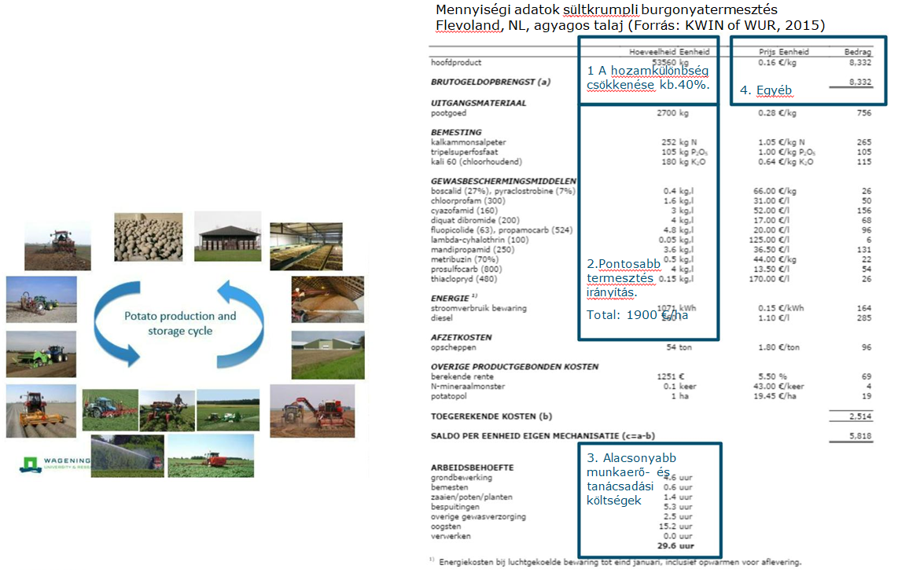
Hol van a precíziós mezőgazdaság üzleti haszna a burgonyatermesztésben?

Slide 24
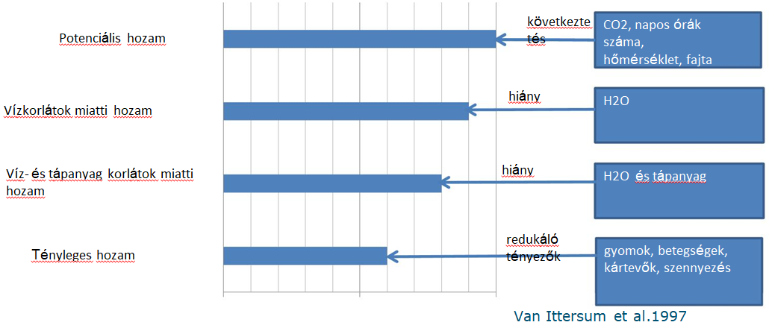
A terméshozamok elemzésének kerete

Slide 25
PM 1.0: Globális műholdas navigációs rendszerek (GNSS) és
Automata vezérlés (CTF)

Slide 26
PM 1.0+ GAOS modul használata útvonaltervezéshez

Slide 27
PM 2.0: hozamtérképek

Slide 28
PM 2.0: Növényi biomassza adatok a fényvisszaverődési szenzor rendszerekből, amelyek termésbiomassza-térképeket szolgáltatnak

Slide 29
PM 2.0 monitoring: Műholdfelvétel (burgonya) termesztéséről

Slide 30
PM 2.0: Talajszenzorok a talaj feltérképezésére

Slide 31
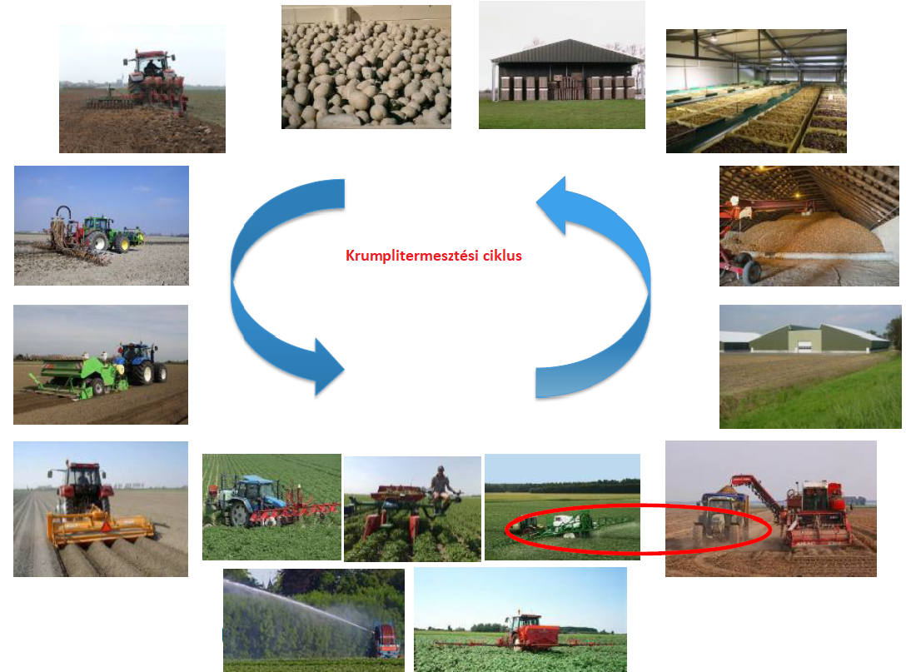

Slide 32
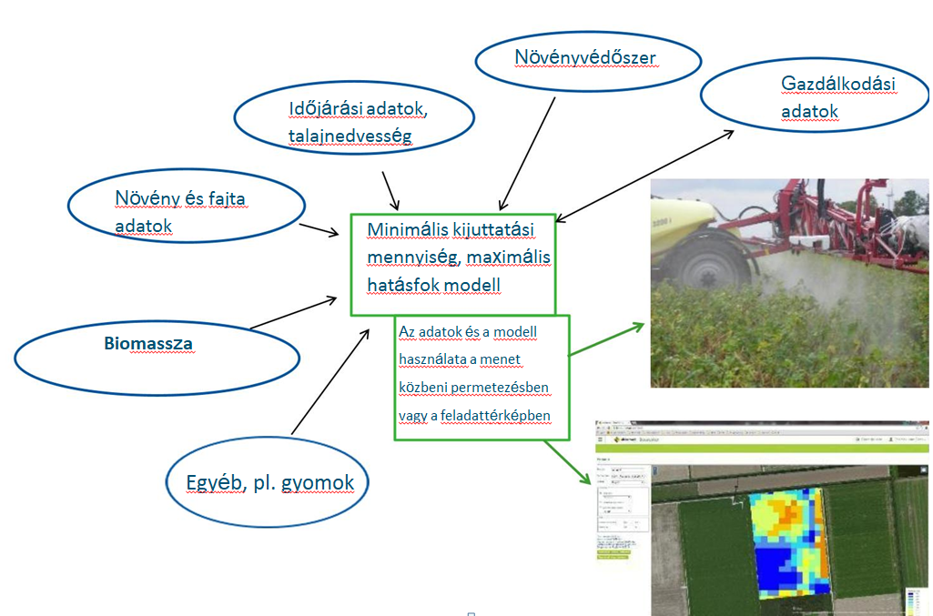
PM 2.0: Változó arányú kijuttatás (VRA), adatok és döntéstámogatás:

Slide 33
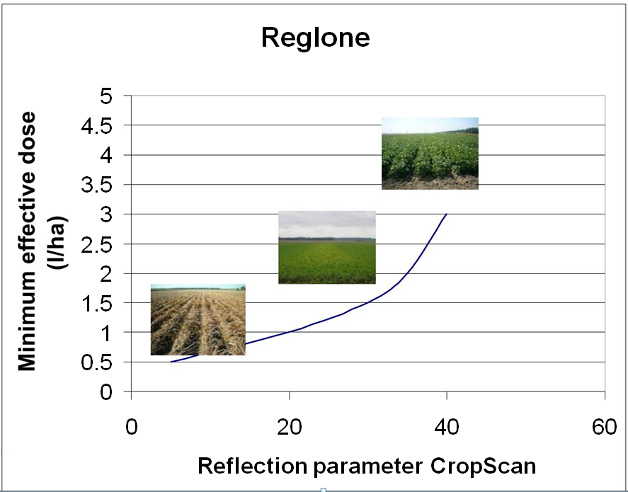
VRA algoritmus Reglone (standard) a burgonyahalmok elpusztításához

Slide 34
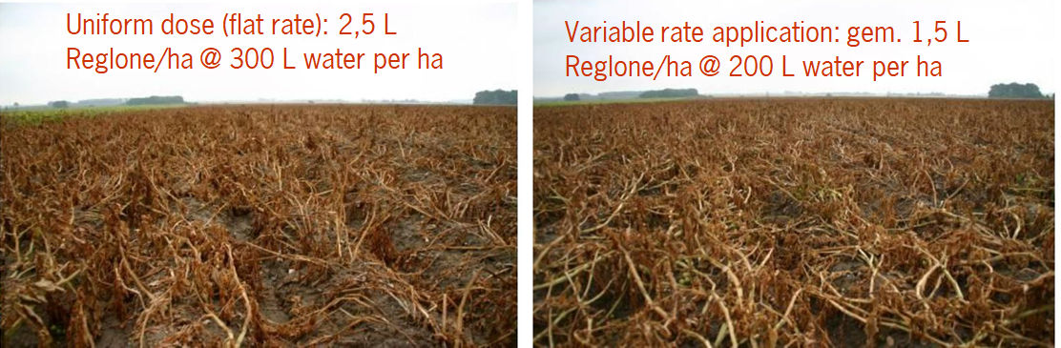
VRA a gyakorlatban (2009)
Lipcse, burgonyatermesztés, Yara N-Sensor
Reglone gyomirtó szer
Képek 4 nappal a permetezés után

Slide 35
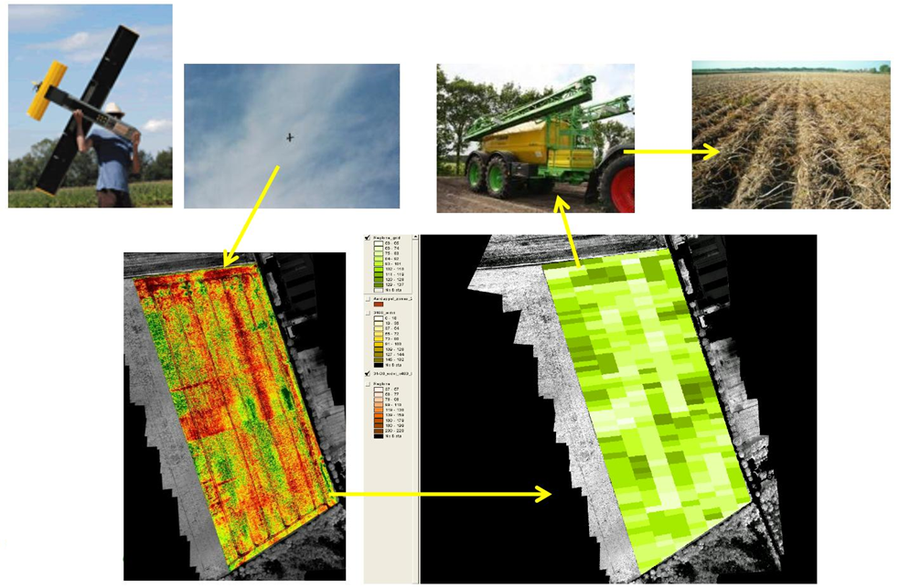
VRA feladattérkép a drón érzékelő rendszerből (2012)
(Reglone feladattérkép (átlagosan 0,9 l/ha))

Slide 36
Akkerweb

Slide 37
A mező kiválasztása, biomassza adatok, VRA algoritmus és a feladat térképek használata

Slide 38
Drónkép és adagolási térkép (2017) (50% feletti vegyszer csökkenés)

Slide 39
További példák a PM 2.0+-ra (monitoring és VRA)
GAOS útvonal navigáció
VRA Mész
VRA nitrogén utánpótlás
VRA Talajgyomirtó szerek
VRA ültetés
Késői foltosság elleni védekezés (itt a fertőzési kockázat értékelése/időzítés ellenőrzése a legfontosabb)
Nematódák elleni védekezés (itt a populációdinamika a legfontosabb)

Slide 40
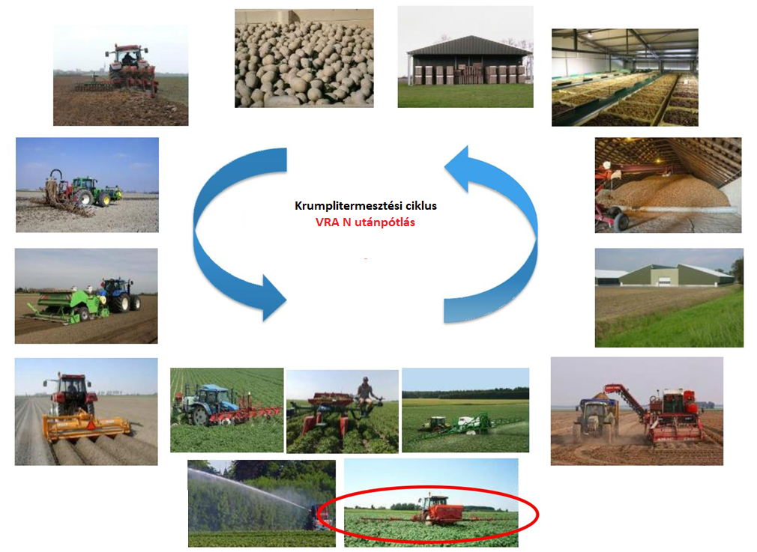

Slide 41
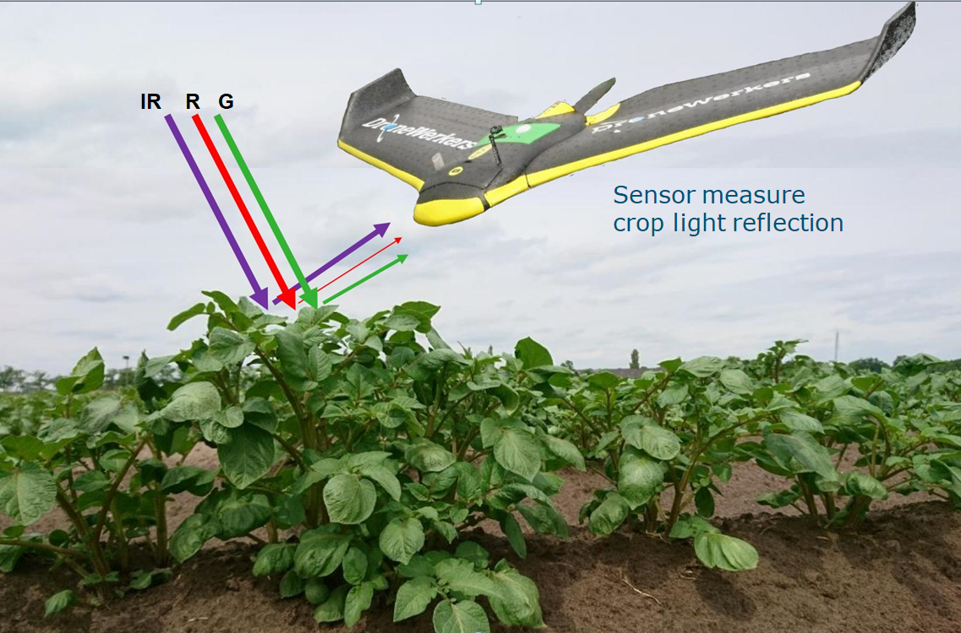

Slide 42
A klorofil index-térképtől a N-utánpótlás feladattérképig

Slide 43
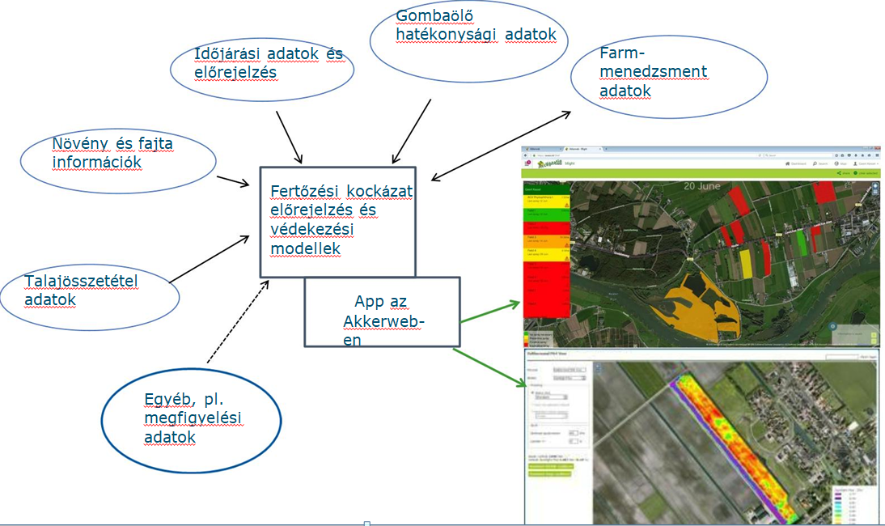
Burgonyavész (Phytophtora) DSS és VRA térképek

Slide 44
Négy PM 2.0 alkalmazás a burgonyában
Peszticidek csökkentése: 23%
N-felhasználás csökkentése: 15%
Bruttó árrés növelése: 20%
Fenntarthatóság növelése: 23%
Van Evert et al. (2017).
https:// doi.org/10.3390/su9101863
Kempenaar et al. (2017)
https://link.springer.com/article/10.1007%2Fs11540 018 9357 4

Slide 45
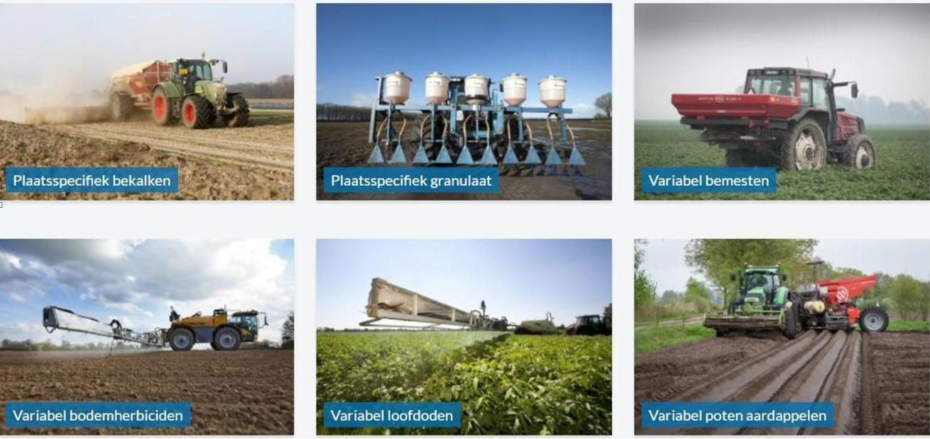
Technológia

Slide 46
A PM 3.0 és 4.0 felé
PM 3.0
  Több "útközbeni" alkalmazás
  Több és jobb érzékelés nagy felbontásban
  A termés állapota és minősége, talajminőség, biológiai sokféleség
  Jobb döntéshozatal a helyspecifikus adatok és modellek alapján
  Több robotika / autonóm gépek / vegyes növénytermesztés
PM 4.0
  Adatmegosztás a gazdálkodók és a lánc partnerei között
  Jobb döntéshozatal a megosztott adatok alapján (kevesebb terepi kísérlet)

Slide 47
Következtetés a technológiák alkalmazásával kapcsolatban
A PM megváltoztatja a mezőgazdaságot, az élelmiszertermelést és a tájat (4e forradalom?)
A modern mezőgazdaságban az irányítási rendszerek elterjedtsége magas (PM1.0), de a 10-50 m2-en történő, változó adagolású alkalmazások elfogadása még mindig alacsony (PM 2.0, de növekszik)
Az 1 m/ültetvény szintjén változtatható adagolás bevezetése az érzékelés, a robotika és az IKT (PM 3.0, on the go rendszerek) területén végzett K+F/innovációkra van szükség ahhoz, hogy széles körben elfogadottá váljanak
Adatvezérelt mez. gaz. (PM 4.0) az adatelemzéssel kapcsolatos K+F/innovációkon kívül az adatelemzésre is szükség van, az adatmegosztásba vetett bizalom megerősítésére van szükség az érintett felek részéről.

Slide 48
Az analitika a gazda helyére lép a végén ...?

Slide 49

Összefoglaló Székelyföld
Szükség van azon farmokra, akik az integrátor szerepét betöltik
Kisebb gazdaságok Fiatal gazdák Egyesületek

Slide 50
Összefoglaló Székelyföld
Parcellák több rétegű digitalizálása (telekönyv, APIA, reális megművelt terület)
Talajvizsgálatok amelyek segítségével csökkenteni lehet a kijuttatott műtrágya mennyiséget
Management képesség fejlesztése a gazdaságokban, költségekre való odafigyelés, IT rendszerek, amiben tudják követni a kiadásokat
Döntéstámogató IT rendszer megvalósítása, valamint egy tudásközpont létrehozása, melyek segítségével a gazdák költséghatékonyan növelhetik meg terményhozamukat
Permetezések optimalizálása a meteorológiai adatok és a növény pontosabb vizsgálata alapján
IT rendszerekkel támogatni az egészséges termékek promoválását, előkészítéséről minél több ellenőrizhető információt adni a fogyasztónak
Precíziós mezőgazdaság támogatása képzésekkel, az új technológiák megismertetésével
A termelő szövetkezetek támogatása, alakulásának ösztönzése

Slide 51
Köszönöm megtisztelő figyelmüket!

